Slide 1
Литературная гостиная
Точка роста-
семья и дом

Slide 2
Воспитывает все: люди, вещи, явления, но прежде всего и дольше всего – люди. А.С.Макаренко

Slide 3
СЕМЬЯ – это семь «Я»

Slide 4
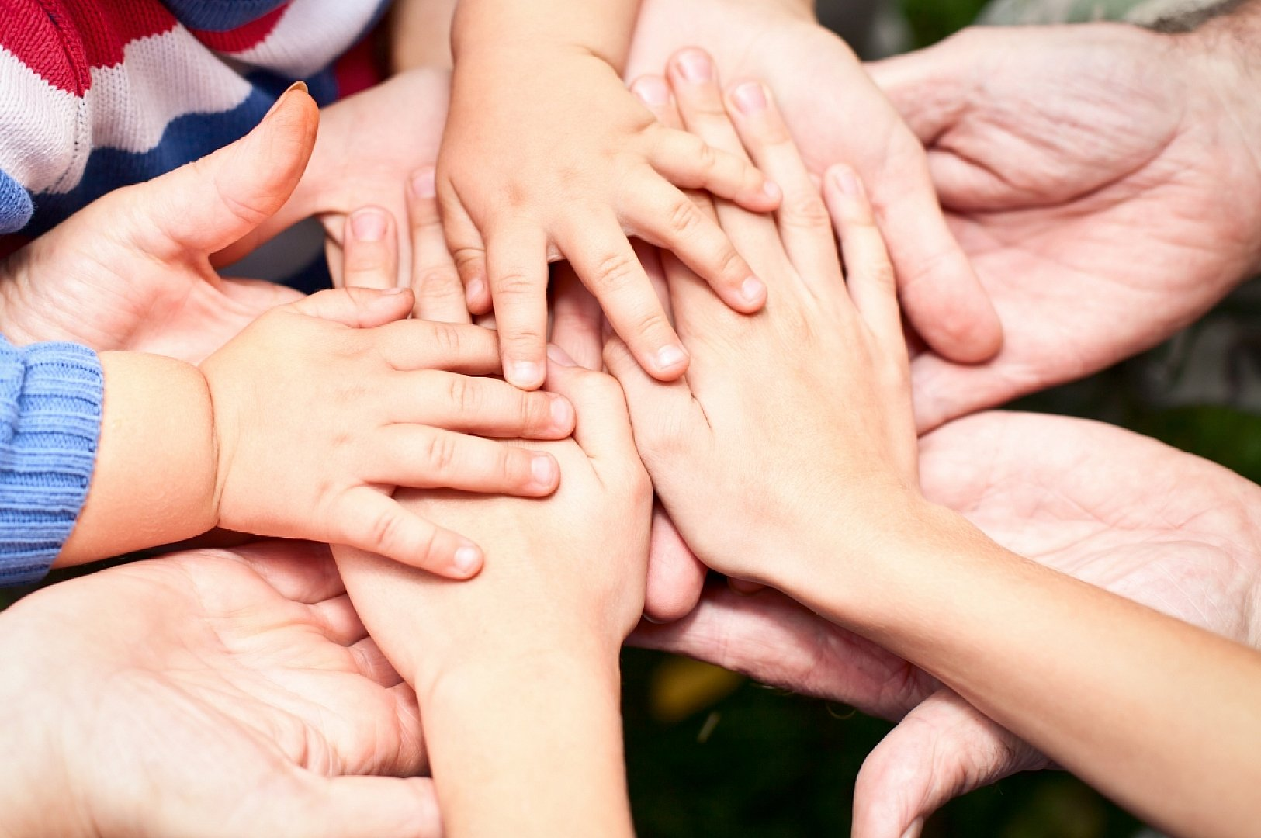

Slide 6
Добро, уют, покой и любовь – на них держится дом

Slide 7
Для того, чтобы воспитание детей было успешным, надо чтобы воспитывающие люди, не переставая , воспитывали себя. Л.Н.Толстой

Slide 9
Счастлив тот, кто счастлив у себя дома. Л.Н.Толстой В жизни есть только одно несомненное счастье- жить для других. Л.Н.Толстой

Slide 10
Любить – значит жить жизнью того, кого любишь. Л.Н.Толстой

Slide 12
«Родители», «Родина» - святые слова

Slide 13
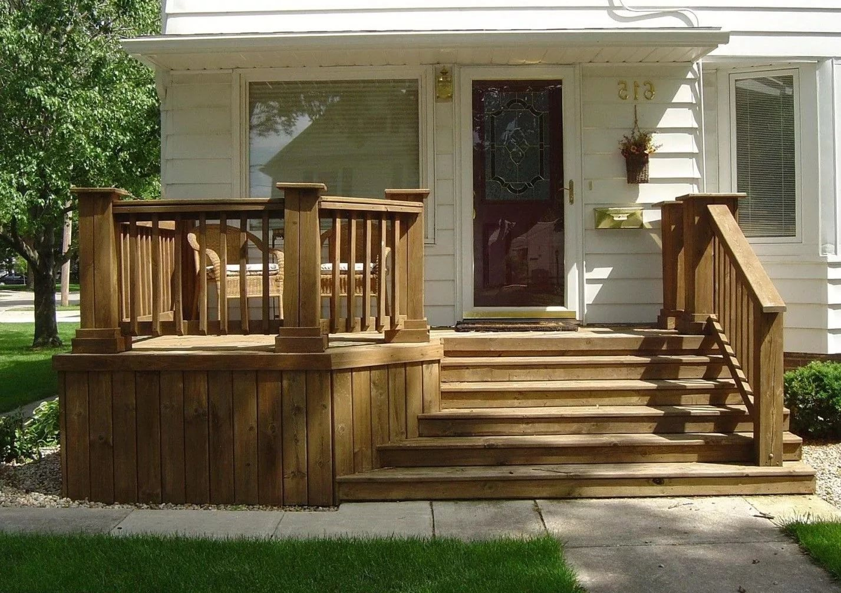
…И заветные ступени, по которым в мир сошла.

Slide 16
Страницы из «Домостроя»

Slide 17
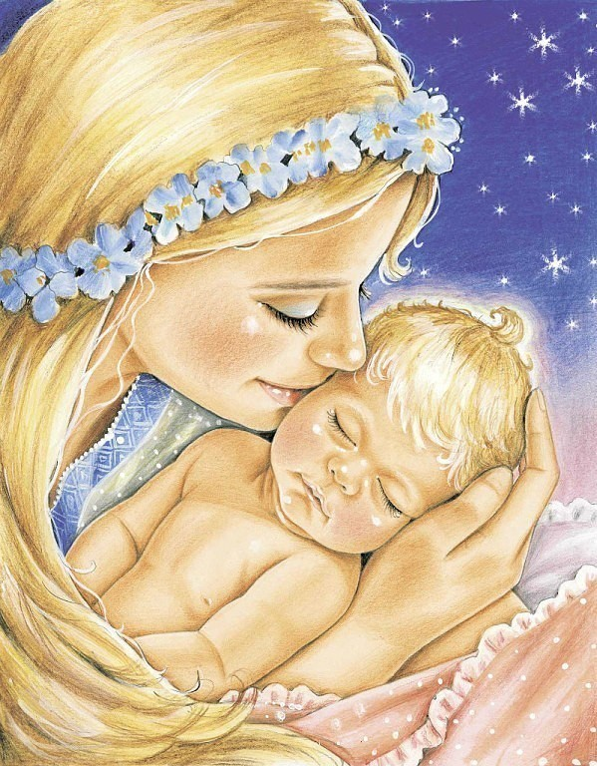
Спи, мой синеглазый, спи и подрастай…

Slide 19
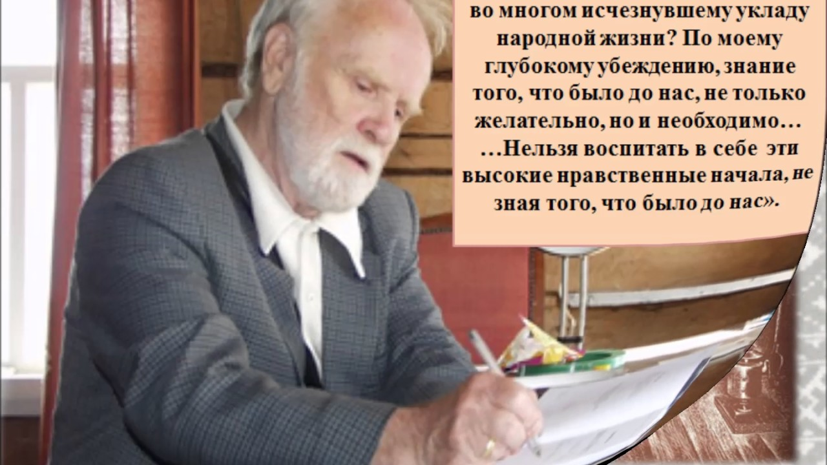

Slide 21
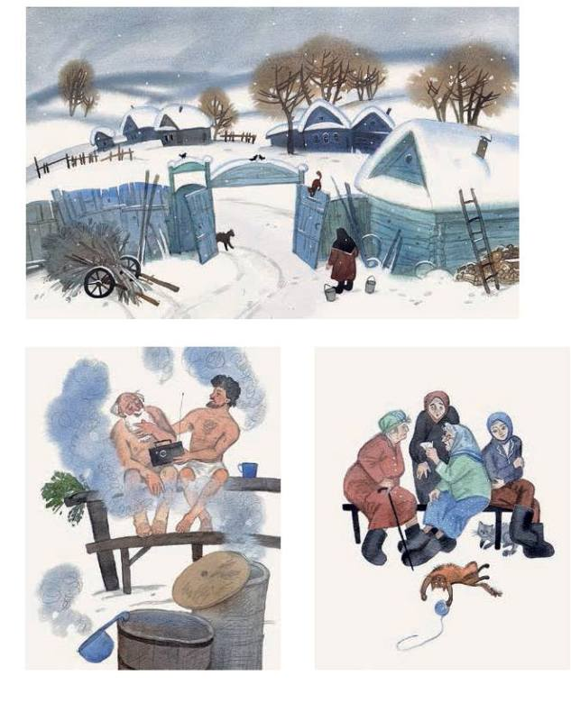
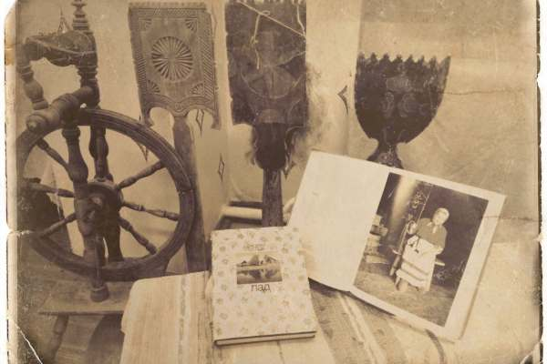
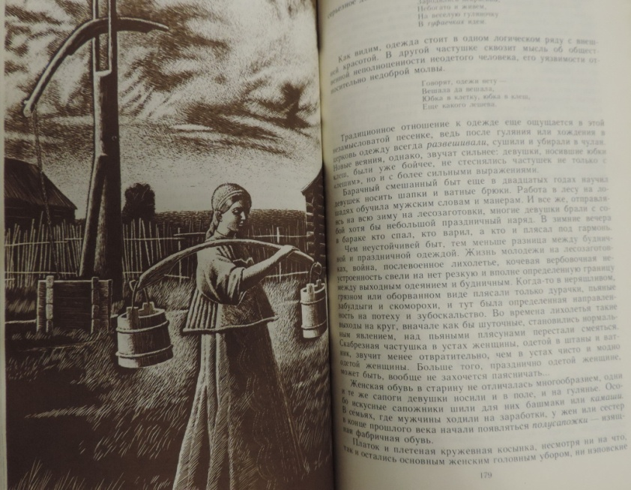
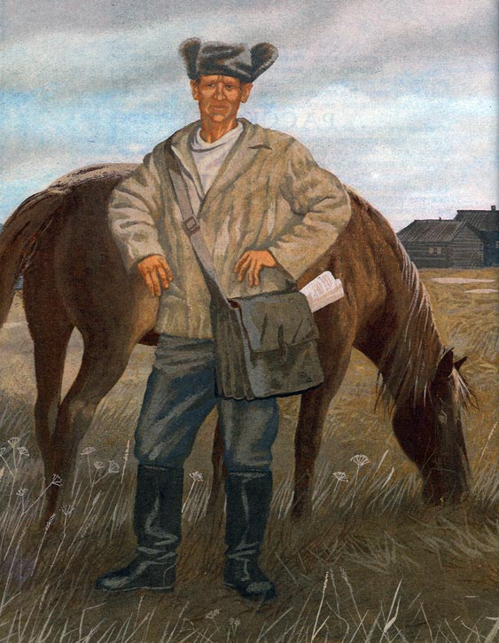

Slide 23
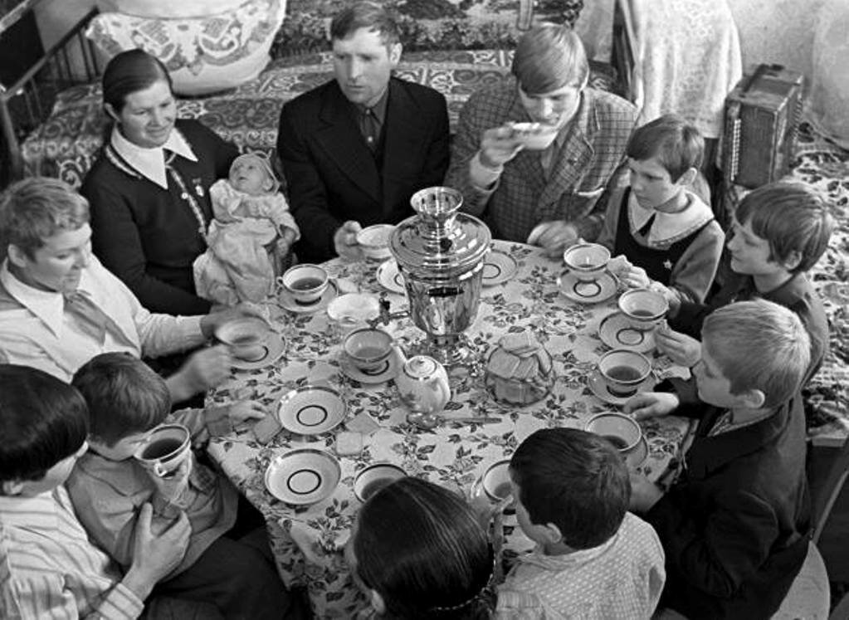
Большая семья собралась за столом.

Slide 24
Случайная встреча с хорошей книгой может навсегда изменить судьбу человека. М.Прево

Slide 26
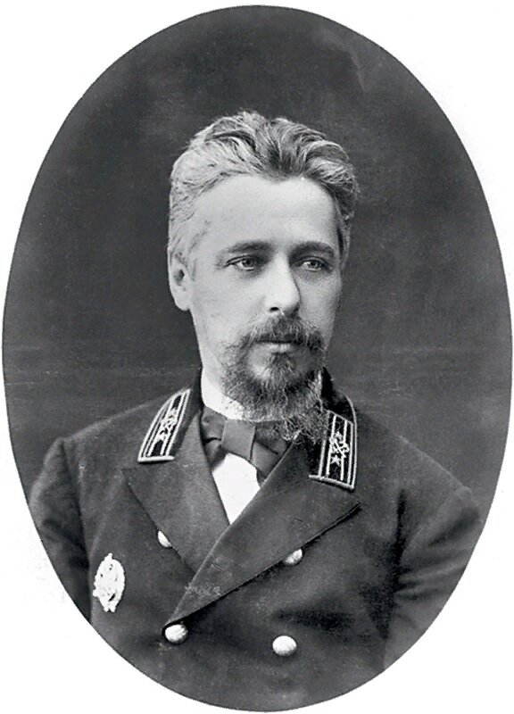

Slide 28
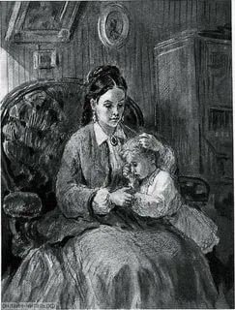
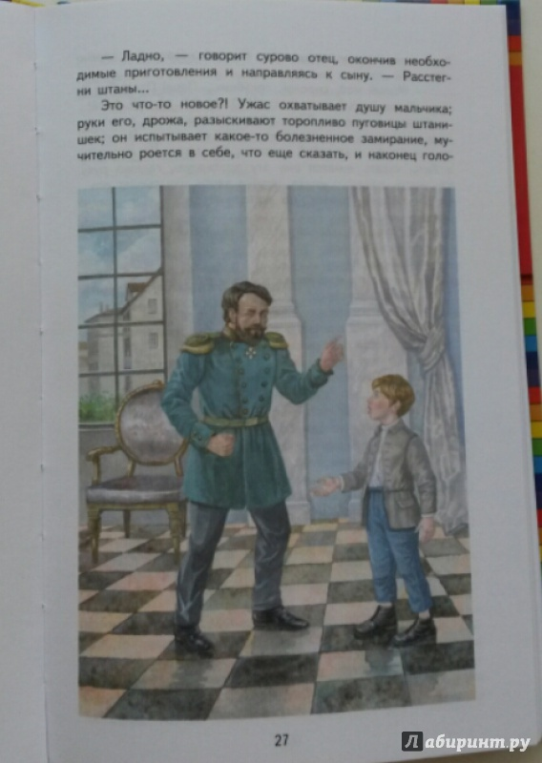

Slide 30
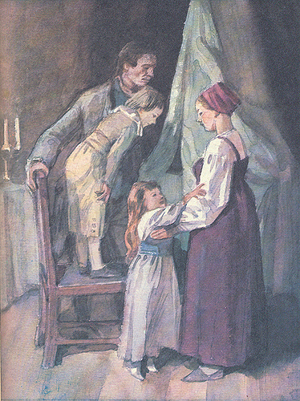

Slide 31
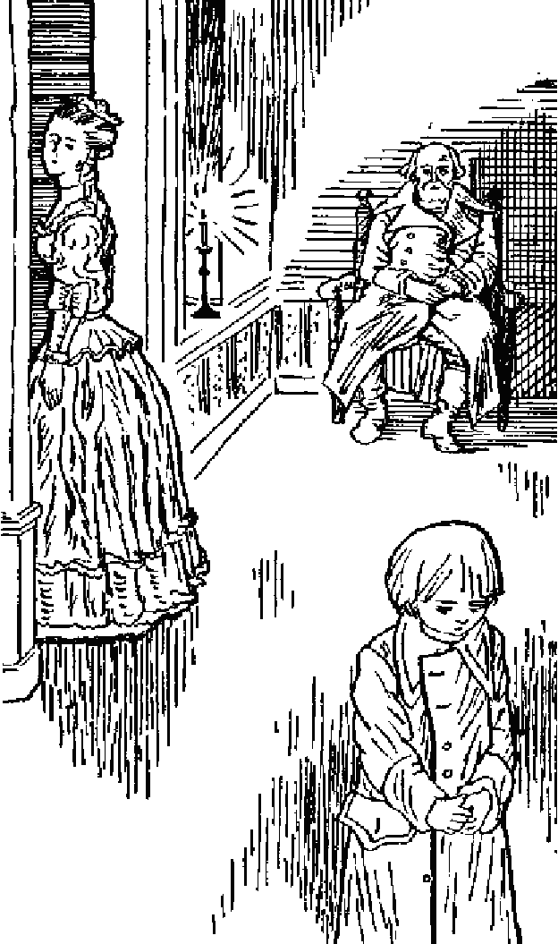

Slide 33
Александр Сергеевич Пушкин

Slide 36
Софья Андреевна

Slide 38
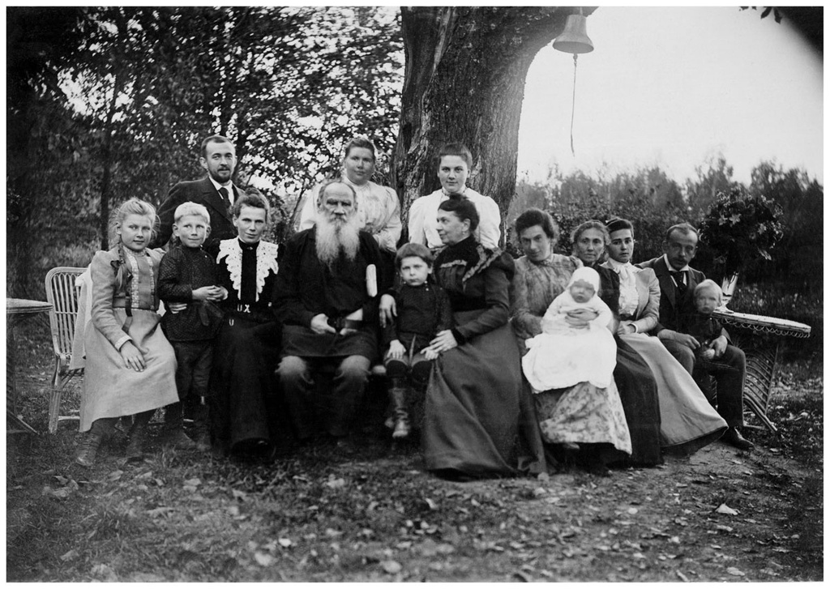

Slide 40
Сергей Есенин с матерью

Slide 41
Храни семейные альбомы, слуг верных памяти своей!

Slide 42
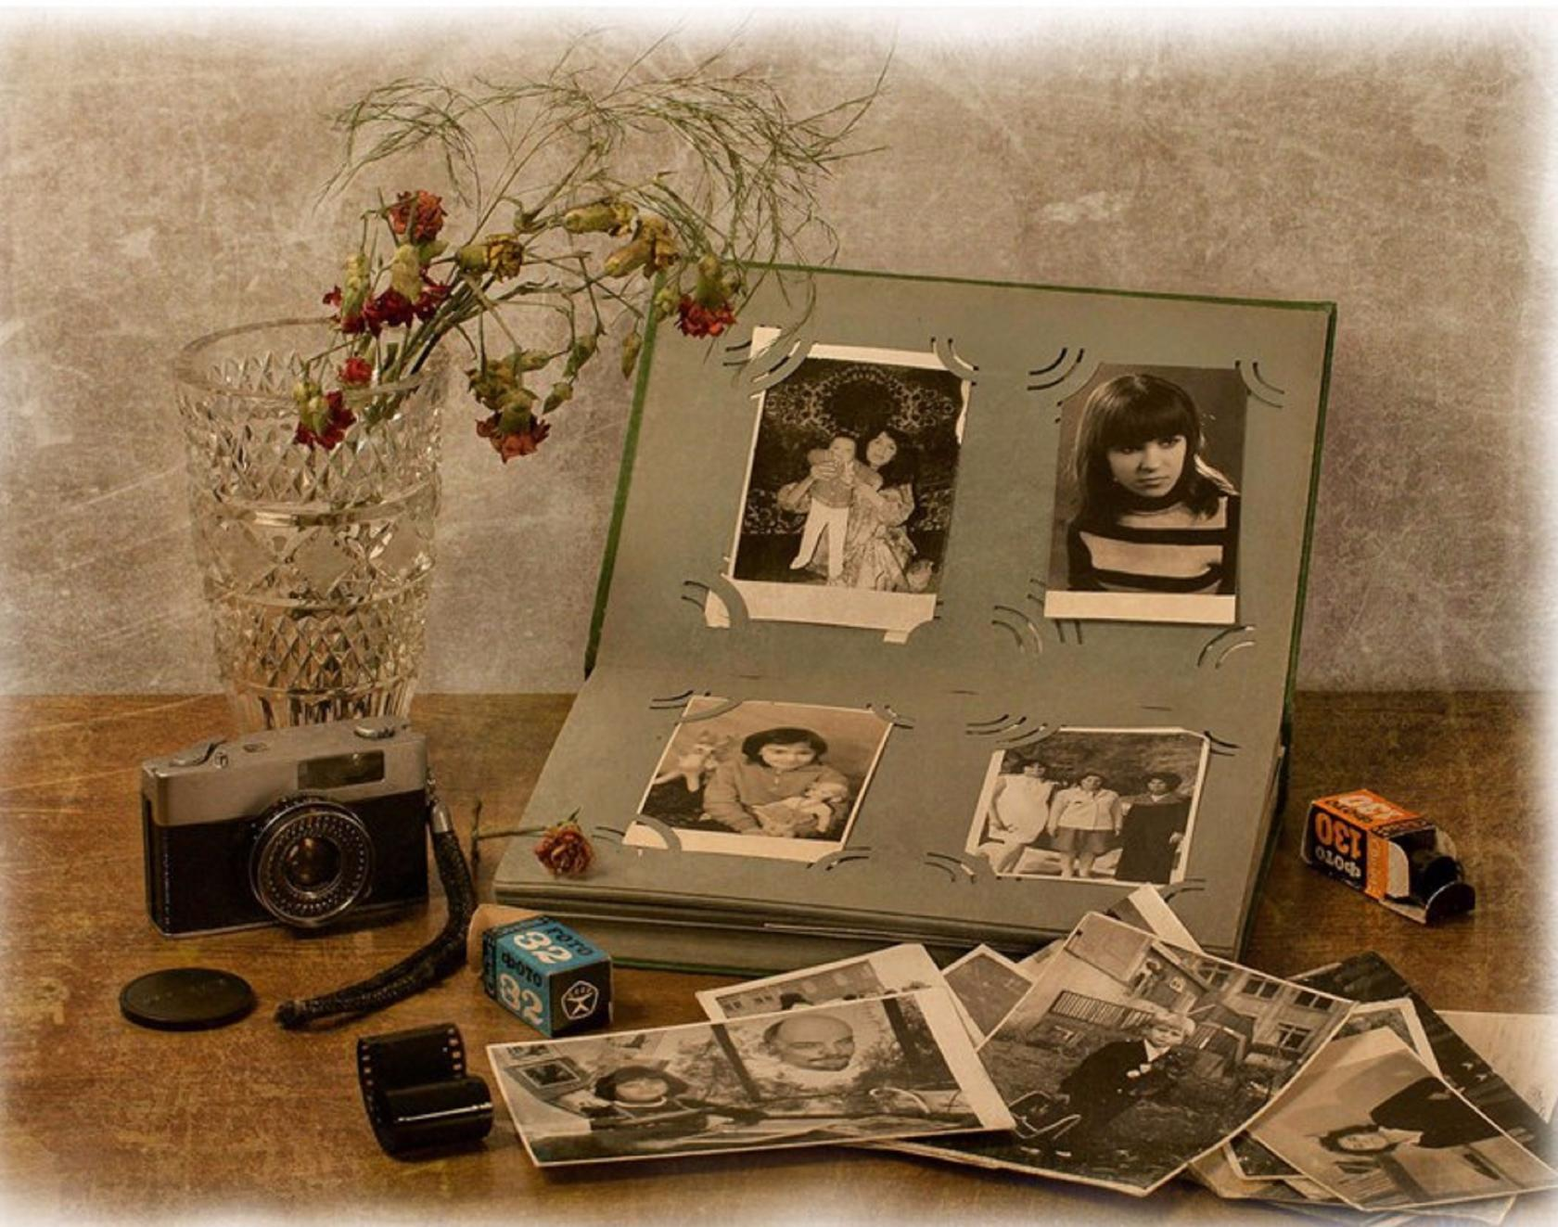

Slide 43
Загляните в семейный альбом…

Slide 44
« Мы перестали радоваться, и самое страшное, - перестали удивляться. Удивляться всему: рождению ребенка, восходу солнца, приходу весны. … Вернитесь к традициям домашних посиделок, хождений друг к другу в гости, совместных праздников. Точка отсчета в процессе нашего возрождения – это дом, семья. Я в это верю» Ольга Волкова, народная артистка

Slide 45
Презентацию подготовила педагог-библиотекарь I квалификационной категории МБОУ «Чебеньковская СОШ» Жанетова С.Б.

